Slide 1
05.30
進捗

Slide 2
クラスタリング
代表的なクラスタリング手法（PCA, SVD, t-SNE, UMAP）を用いて、次元圧縮をし、「クリプトサイト」 と「 表面の凹みのデータ」を分別できるかを検証。

Slide 3
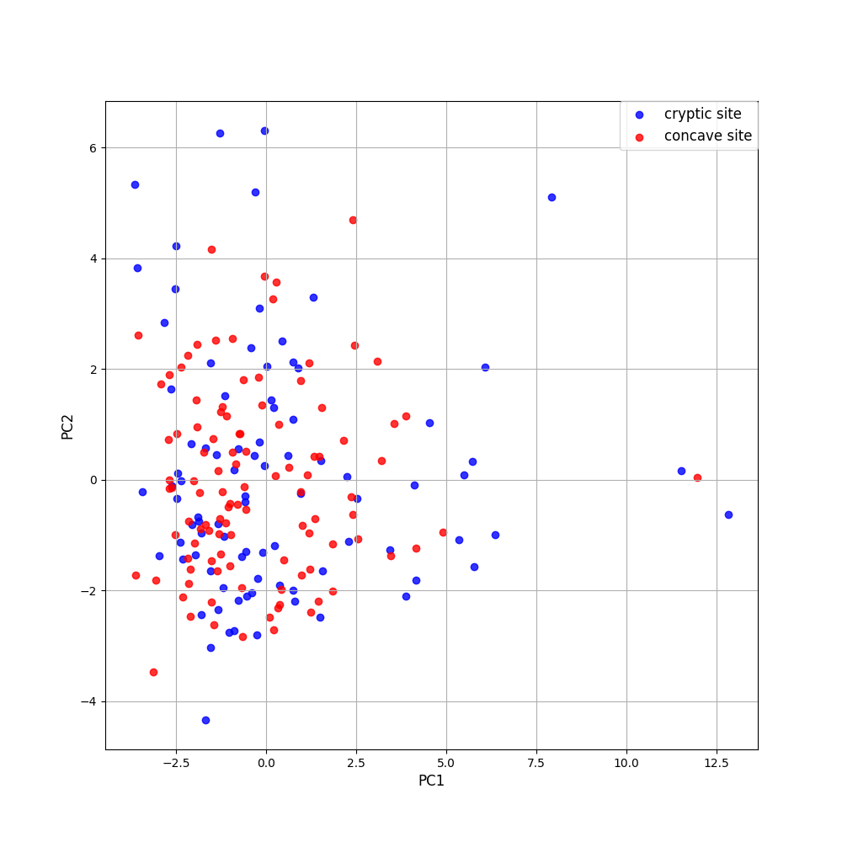
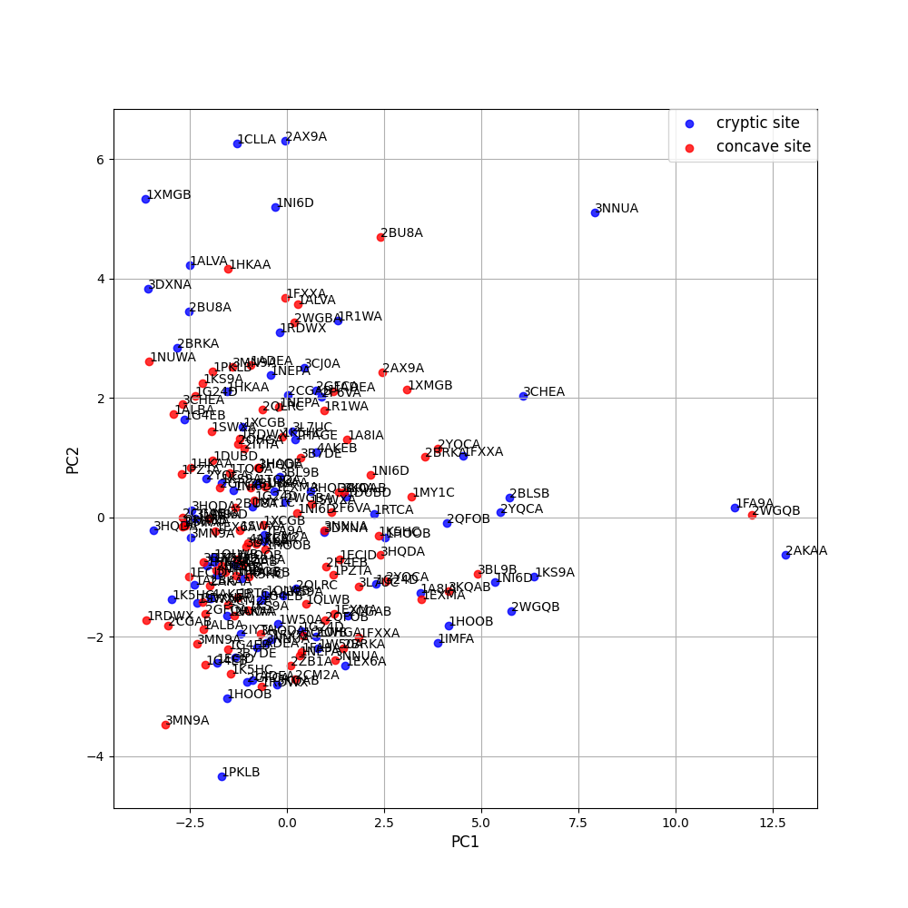
クラスタリング例（PCA）
クリプトサイト vs 表面の凹み

Slide 4


クラスタリング例（SVD）
クリプトサイト vs 表面の凹み

Slide 5
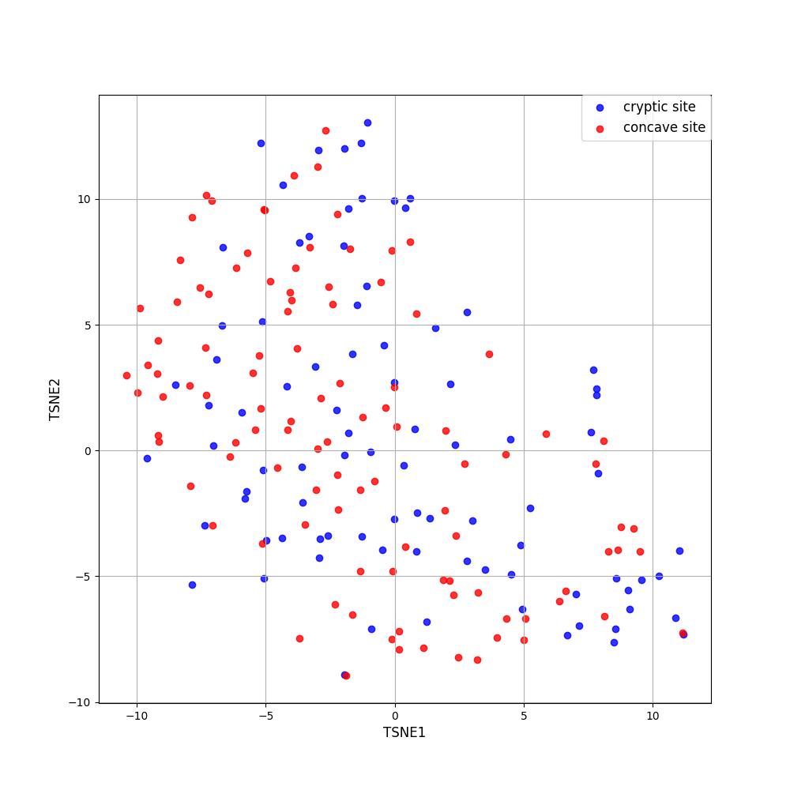
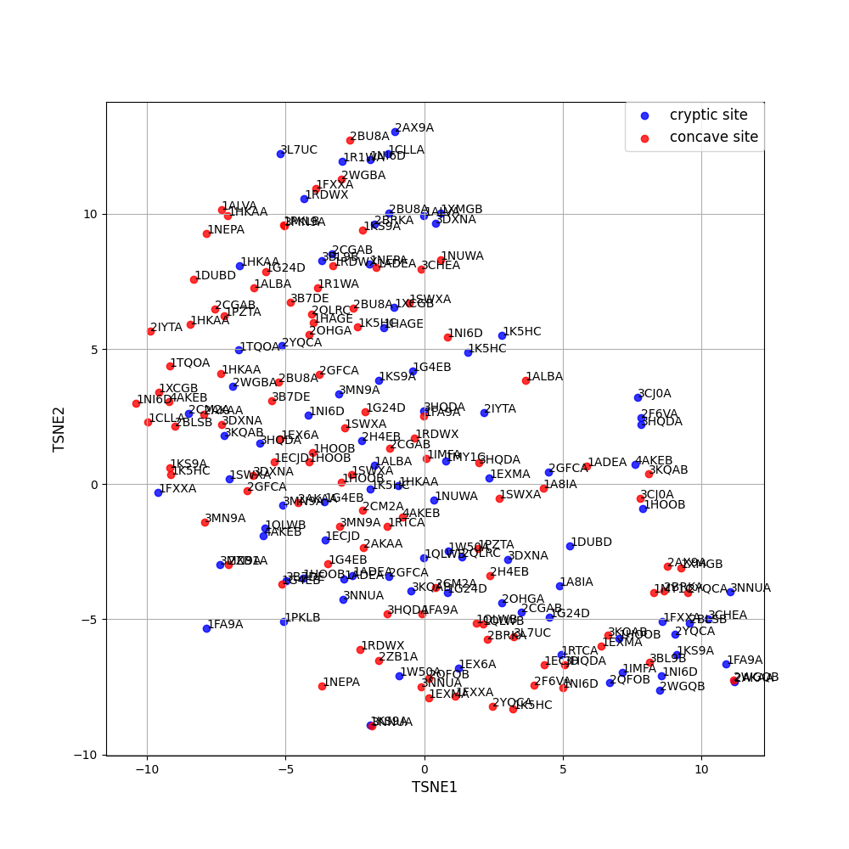
クラスタリング例（t-SNE）
クリプトサイト vs 表面の凹み

Slide 6
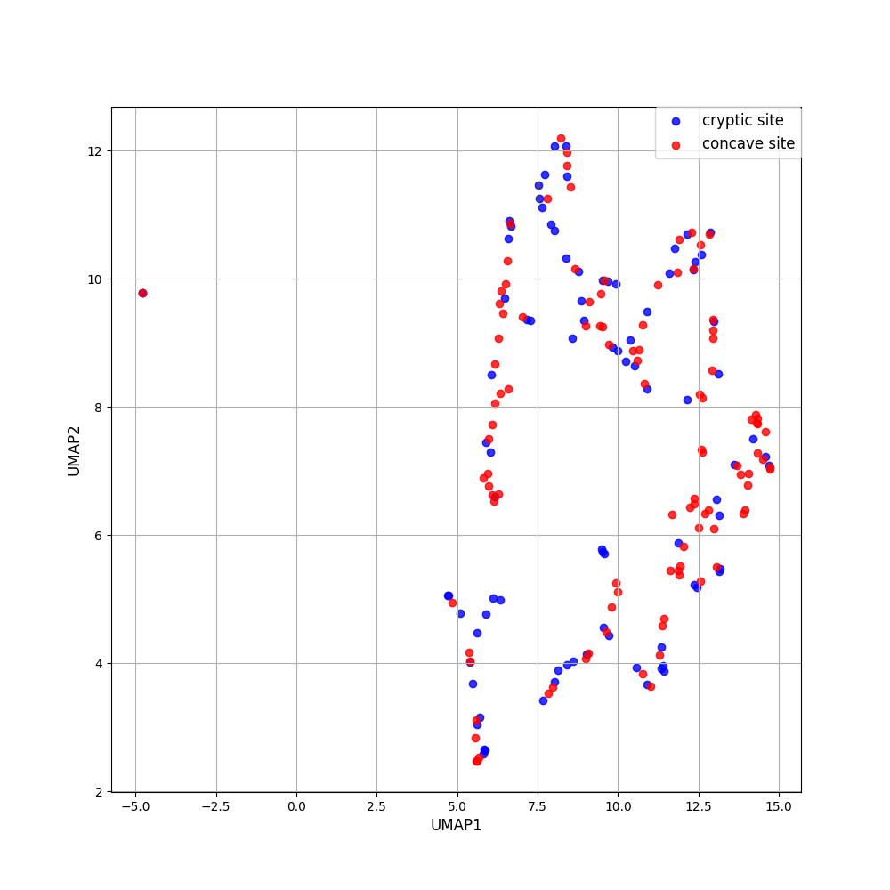
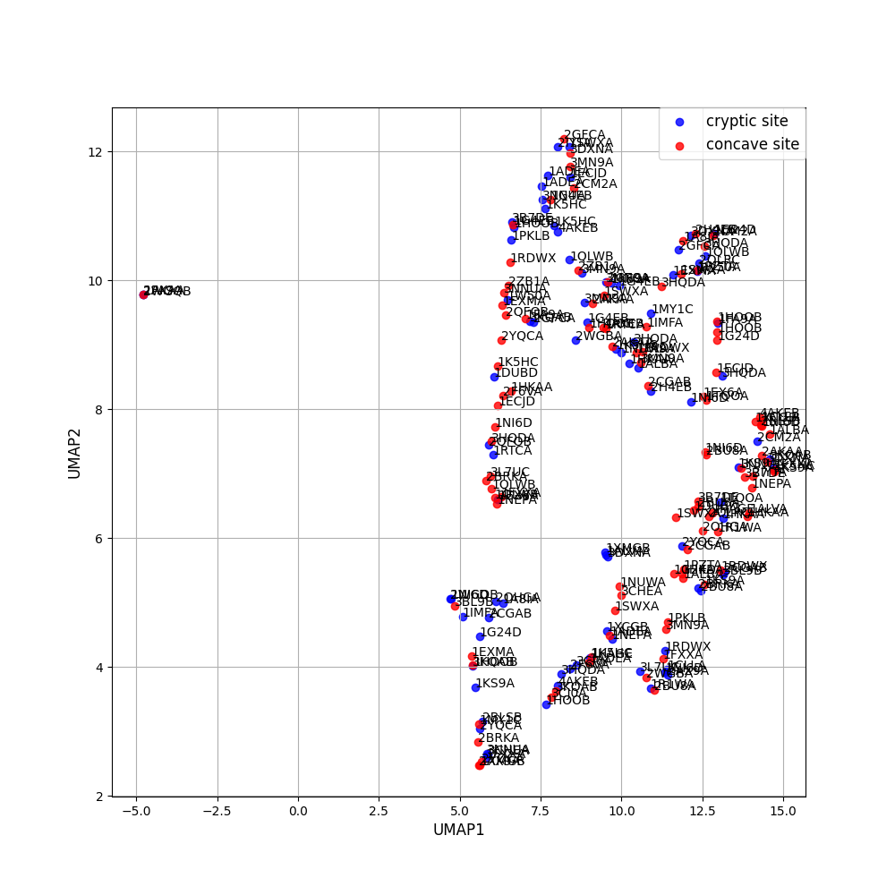
クラスタリング例（UMAP）
クリプトサイト vs 表面の凹み

Slide 7
クラスタリング
代表的なクラスタリング手法（PCA, SVD, t-SNE, UMAP）を用いて、次元圧縮をし、「教師データ」と「 テストデータ」がどのように分布するかを確認。

Slide 8
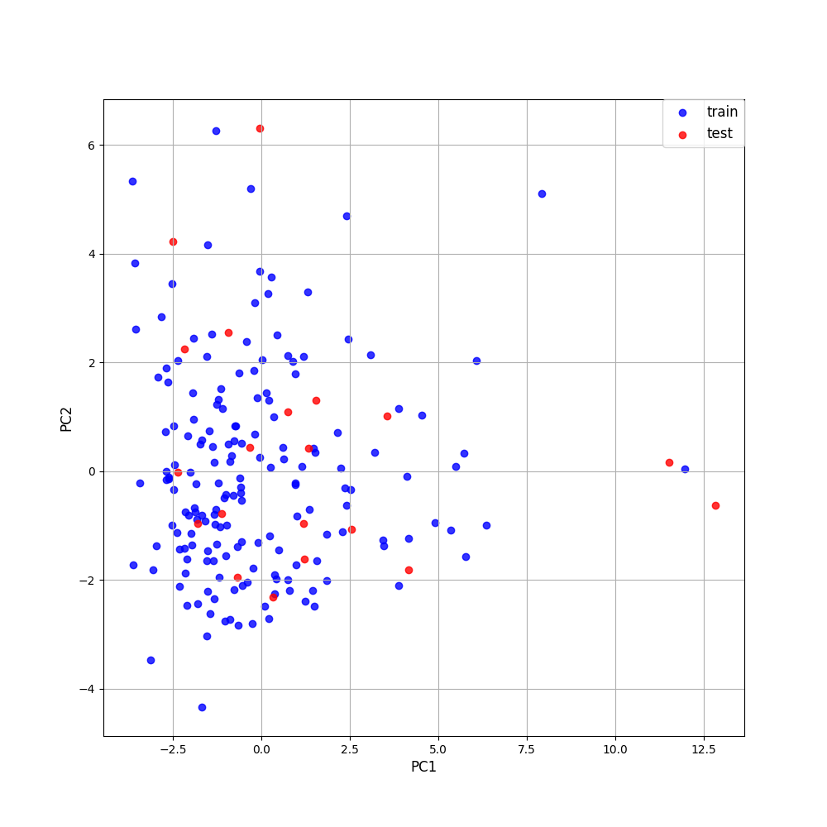
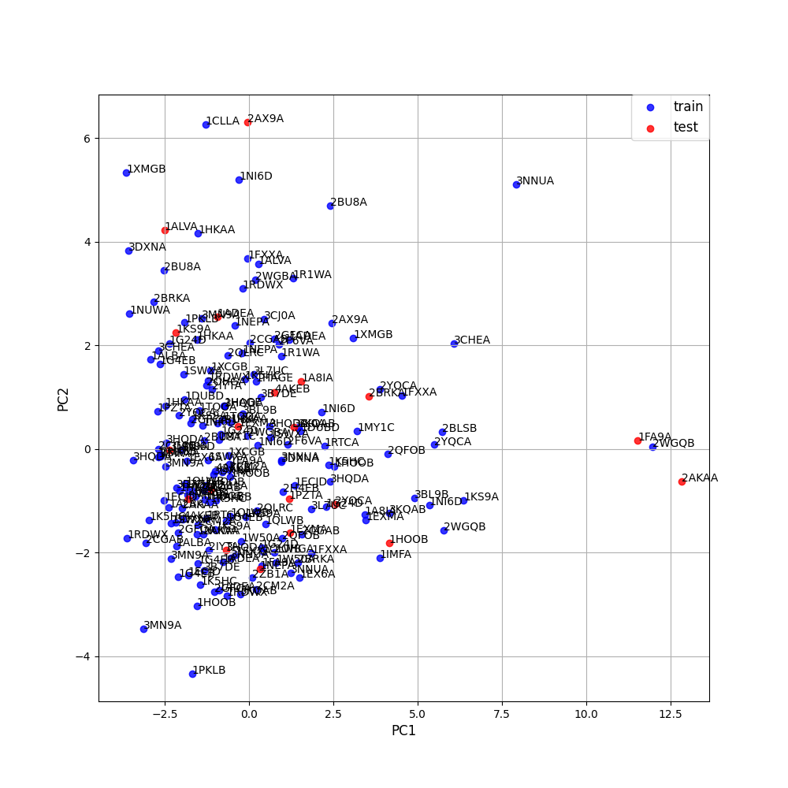
クラスタリング例（PCA）
教師データvs テストデータ

Slide 9
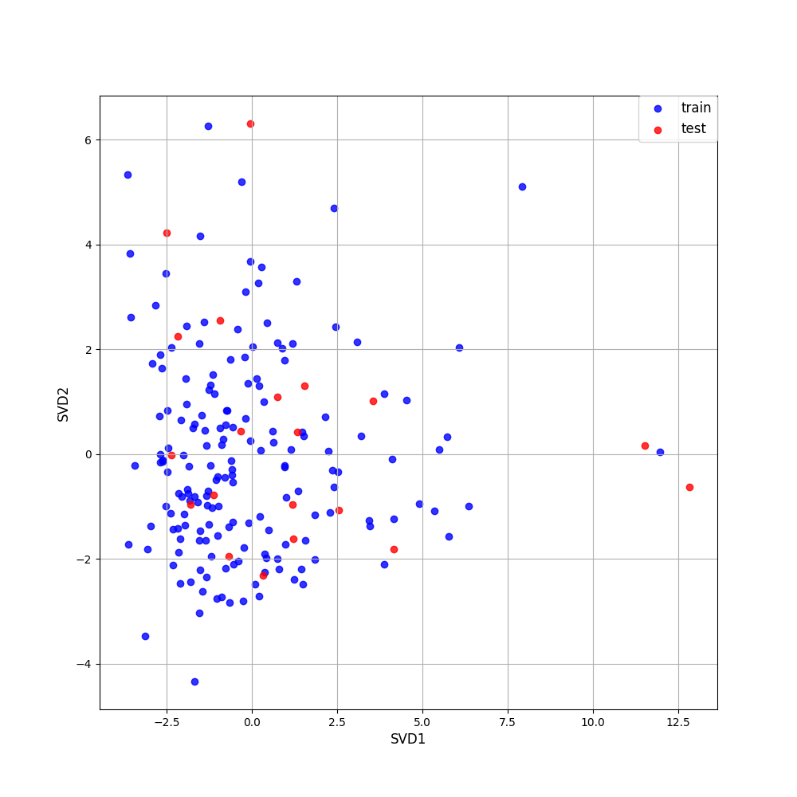

クラスタリング例（SVD）
教師データvs テストデータ

Slide 10
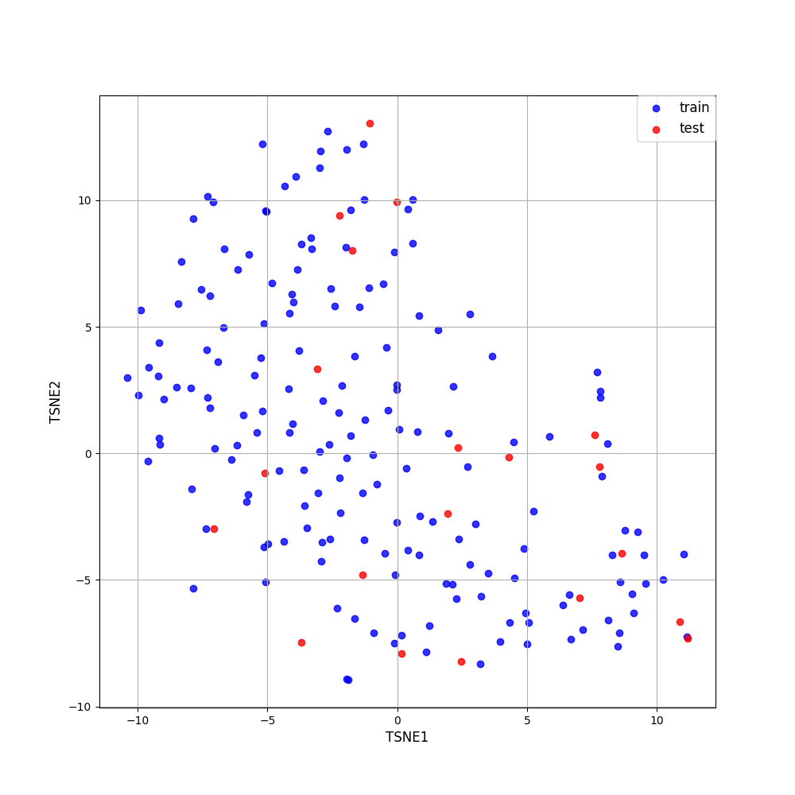
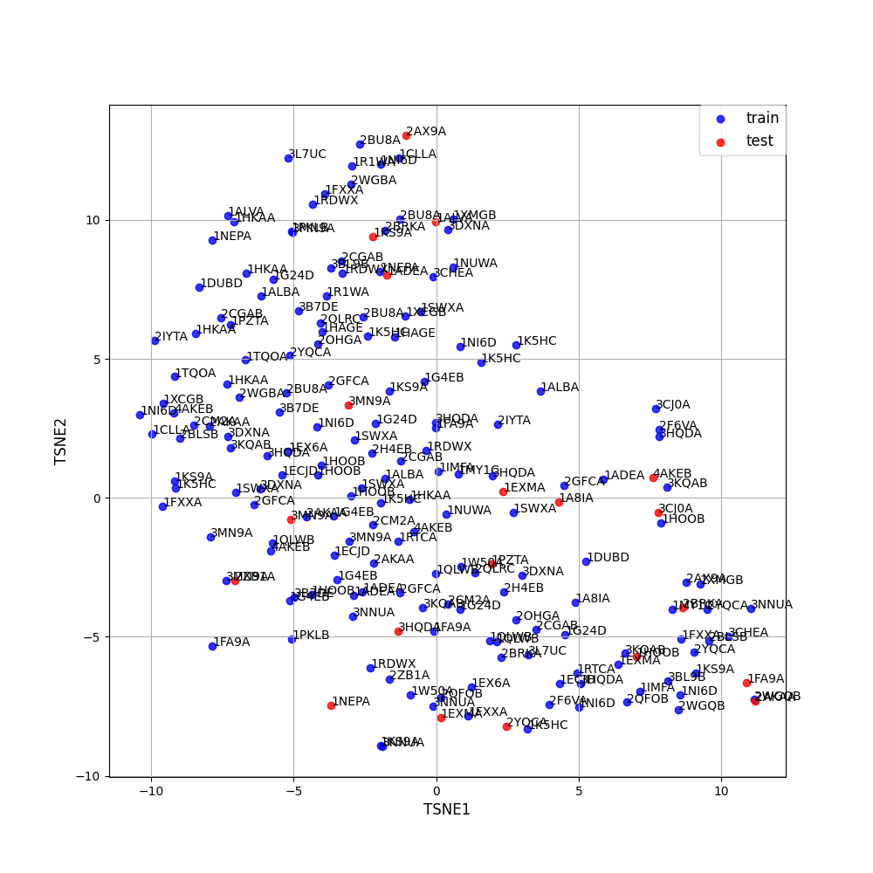
クラスタリング例（t-SNE）
教師データvs テストデータ

Slide 11
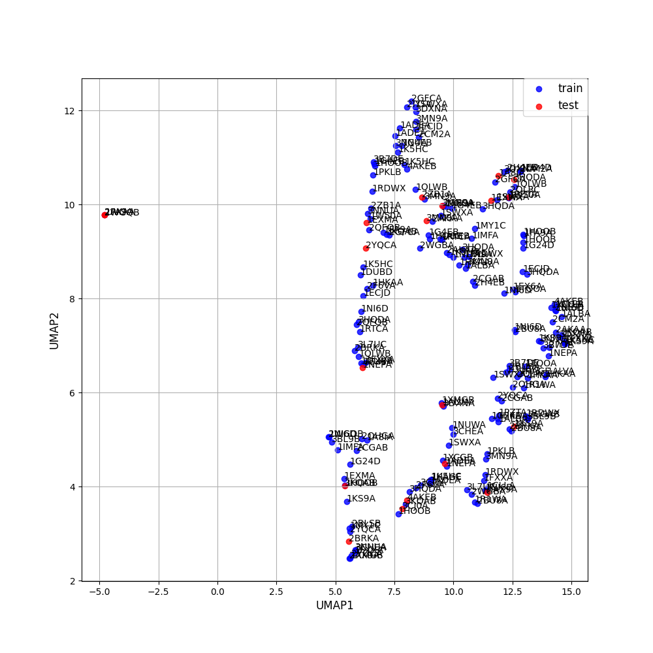
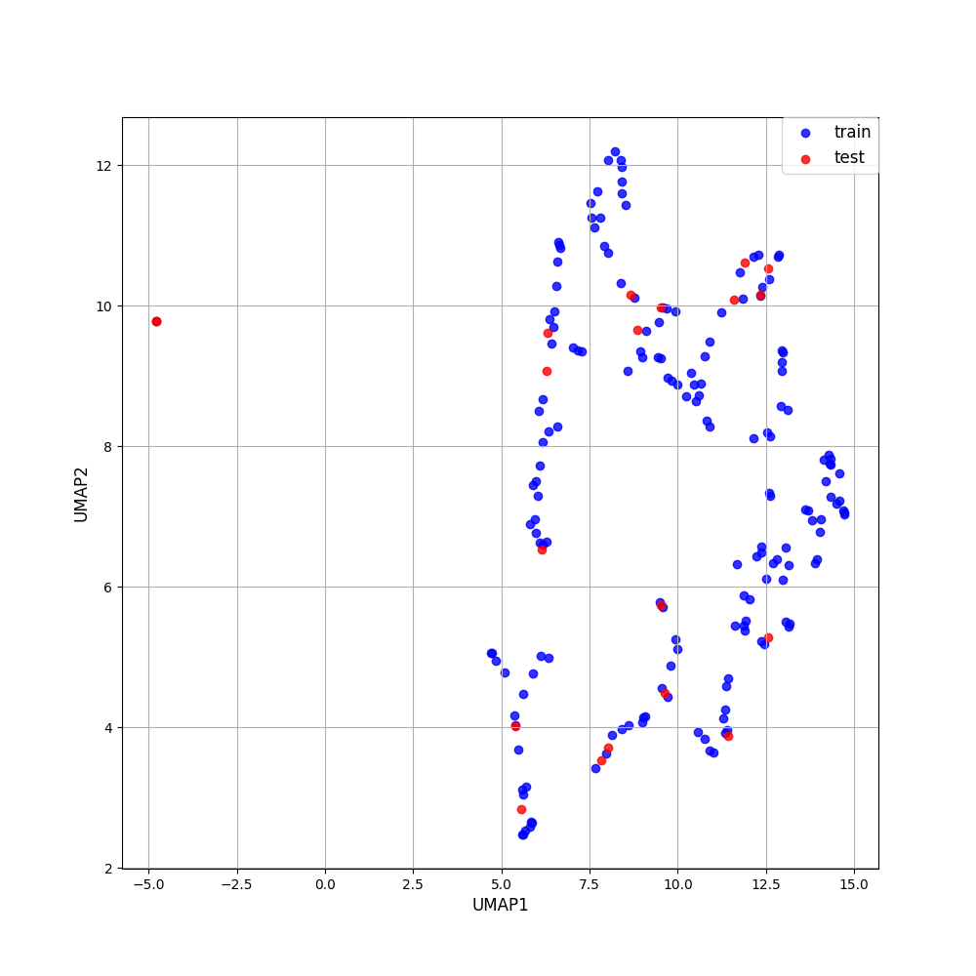
クラスタリング例（UMAP）
教師データvs テストデータ

